Slide 1
2D 게임 프로그래밍 · 게임 기획서
광고에서 본 그 게임,
진짜임.
가짜 광고 속 ‘병사 러너’를 Python + pico2d로 진짜 구현하는 2D 게임 기획서
+10
×2
−15
÷2
2020182011 · 김용욱

Slide 2
목차
기획서 구성
01
게임 개요
콘셉트, 기획 배경, 규칙, 조작
02
게임 시스템
게임 흐름, 병사, 게이트, 적, 보스
03
콘텐츠
스테이지, 업그레이드, UI, 사운드
04
기술 설계
클래스 구조, 상태 머신, 수업 연결
05
개발 계획
일정, 리소스, 리스크 대응
2 / 21

Slide 3
01 게임 개요
게임 콘셉트
한 줄 소개 숫자 게이트로 병사를 불리고, 적 무리를 뚫고, 거대 보스를 쓰러뜨리는 ‘광고 그대로’의 러너 슈팅 게임
항목 | 내용
게임 제목 (가제) | 광고에서 본 그 게임, 진짜임
장르 | 하이퍼캐주얼 러너 + 슈팅 (병사 수 불리기)
시점 / 화면 | 위에서 내려다보는 2D, 세로 스크롤, 세로형 창 (예: 540×900)
플레이 시간 | 스테이지당 약 1~2분, 전체 3스테이지
대상 | 광고를 보고 ‘저거 해보고 싶다’고 생각했던 모든 사람
개발 환경 | Python 3 · pico2d · VS Code · Git (GitHub)
3 / 21

Slide 4
01 게임 개요
기획 배경
문제
관찰
기획 의도
모바일 게임 광고 속 ‘병사 러너’는 재미있어 보이지만, 설치하면 전혀 다른 게임이 나오는 경우가 많다.
많은 사람이 광고 속 게임을 실제로 해보고 싶어 하고, 이 ‘가짜 광고’ 자체가 하나의 밈이 되었다.
광고에서 약속한 재미를 그대로, 처음부터 끝까지 실제로 플레이할 수 있는 게임으로 만든다.
목표: 광고를 본 사람이라면 설명 없이 바로 이해하고, 10초 안에 재미를 느끼는 게임
4 / 21

Slide 5
01 게임 개요
게임 규칙
클리어 조건
실패 조건
스테이지 끝의 보스 HP를 0으로 만들면 클리어.
보스전에서는 남은 병사 수만큼 총알이 나가므로, 병사 수가 곧 화력.
병사가 0명이 되면 즉시 실패.
보스의 공격이나 적 무리와의 충돌로 병사가 줄어든다.
규칙 | 내용
병사 증감 | 게이트 통과 시 연산 적용 (+, −, ×, ÷), 적과 부딪히면 1:1로 함께 소멸
자동 사격 | 병사들이 앞쪽으로 계속 총알 발사, 적·게이트·보스에 맞음
게이트 변화 | 총알이 게이트에 맞을 때마다 값이 1씩 올라감 (−15 → −14 → …)
보상 | 적·보스 처치와 남은 병사 수에 따라 코인 획득
5 / 21

Slide 6
01 게임 개요
조작 방법
← → / A D
좌우 이동
설계 원칙
마우스 드래그
누른 채 좌우로 끌어서 이동
광고처럼 ‘좌우 이동’ 하나만으로 플레이.
사격은 자동이라 조작이 단순하고, 판단(어느 게이트로 갈지)에 집중할 수 있다.
ESC
일시정지 / 메뉴
Enter / 클릭
메뉴 선택, 다음 스테이지
6 / 21

Slide 7
02 게임 시스템
게임 흐름 (화면 전환)
타이틀
스테이지
주행
보스전
결과
업그레이드
↺ 다음 스테이지로 (총 3스테이지)
병사 0명
게임오버
타이틀로
3스테이지 최종 보스를 쓰러뜨리면 엔딩 화면 → 최고 기록 저장 → 타이틀로 돌아갑니다.
7 / 21

Slide 8
02 게임 시스템
병사 무리
항목 | 설계
시작 병사 수 | 10명 (업그레이드로 증가)
대형 | 무리 중심을 기준으로 원형(나선형)으로 촘촘히 배치, 병사 수가 늘면 원이 커짐
이동 | 무리 중심이 좌우로 이동, 다리 밖으로는 못 나감
사격 | 일정 간격으로 앞쪽에 총알 발사 (병사 수에 비례, 최대 발사 수 제한)
상태 | RUN(주행) · FIGHT(보스전, 제자리 사격) · DEAD(소멸 연출 후 제거)
표시 상한 | 화면에는 최대 100명까지 그리고, 실제 병사 수는 무리 아래 숫자로 표시
※ 수치는 초기 설계값이며, 플레이 테스트하며 조정합니다.
8 / 21

Slide 9
02 게임 시스템
게이트 시스템
+
×
−
÷
총알을 맞히면
+, − 게이트: 한 발마다 값 +1
×, ÷ 게이트: 30발 맞히면
÷2 → ×2로 뒤집힘
+5 ~ +20
×2 ~ ×3
−5 ~ −30
÷2
배치 규칙 | 내용
2개 1조 | 다리 왼쪽·오른쪽에 하나씩 나란히, 둘 중 하나만 통과 가능
선택지 설계 | ‘안전하지만 작은 이득’ vs ‘위험하지만 쏘면 큰 이득’ 조합을 우선 배치
통과 판정 | 무리 중심이 게이트 안에 들어오면 한 번만 연산 적용 후 게이트 비활성화
결과 처리 | 연산 결과는 정수로 내림, 0 이하가 되면 실패
9 / 21

Slide 10
02 게임 시스템
적 설계
종류 | 행동 | 체력 | 병사 피해 | 등장
일반 무리 | 다리 위에 무리 지어 서 있음, 다가오면 정면으로 이동 | 1발 | 접촉 시 1:1 소멸 | 스테이지 1~
돌진형 | 병사 무리의 x 위치를 추적하며 빠르게 돌진 | 3발 | 접촉 시 3명 감소 | 스테이지 2~
원거리형 | 다리 양옆에서 무리를 향해 탄 발사 | 5발 | 탄 1발당 1명 감소 | 스테이지 3
적 AI는 단순한 규칙 기반으로 시작합니다: 거리 안에 들어오면 추적, 사거리 안이면 사격.
10 / 21

Slide 11
02 게임 시스템
보스 설계
중간 보스 (스테이지 1·2)
최종 보스 (스테이지 3)
HP: 300 / 500 (초기값)
패턴 ① 내려찍기: 바닥에 경고 표시 → 범위 안 병사 감소
스테이지 2에서는 공격 주기가 빨라짐
HP: 800 (초기값)
패턴 ① 내려찍기 ② 부채꼴 탄막
패턴 ③ 졸개 소환 (일반 무리 생성)
HP 50% 이하에서 패턴 속도 증가
등장
대기
패턴 선택
공격
HP 0 → 쓰러짐
11 / 21

Slide 12
03 콘텐츠
스테이지 구성
 | 스테이지 1 | 스테이지 2 | 스테이지 3
콘셉트 | 튜토리얼 · 쉬운 선택 | 위험한 게이트 등장 | 모든 요소 총동원
게이트 | +, × 위주 | −, ÷ 비중 증가 | 연속 게이트, 쏴서 뒤집기 필수
적 | 일반 무리 | 일반 무리 + 돌진형 | 3종 모두
보스 | 중간 보스 (패턴 1) | 강화된 중간 보스 | 최종 보스 (패턴 3)
배울 점 | 게이트·사격 이해 | ‘쏴서 바꾸기’ 활용 | 판단 속도와 조합
스테이지 데이터(게이트·적 위치)는 텍스트/JSON 파일로 분리해서 코드 수정 없이 조정합니다.
12 / 21

Slide 13
03 콘텐츠
업그레이드와 저장
시작 병사 수
발사 속도
총알 공격력
레벨당 +5명
(최대 5레벨)
레벨당 발사 간격 감소
(최대 5레벨)
레벨당 보스·적 피해 증가
(최대 5레벨)
구분 | 내용
코인 획득 | 적 처치, 보스 처치 보너스, 클리어 시 남은 병사 수 보너스
저장 항목 | 보유 코인, 업그레이드 레벨, 최고 기록 (최대 병사 수, 클리어 스테이지)
저장 방식 | JSON 파일로 저장 · 게임 시작 시 불러오기
13 / 21

Slide 14
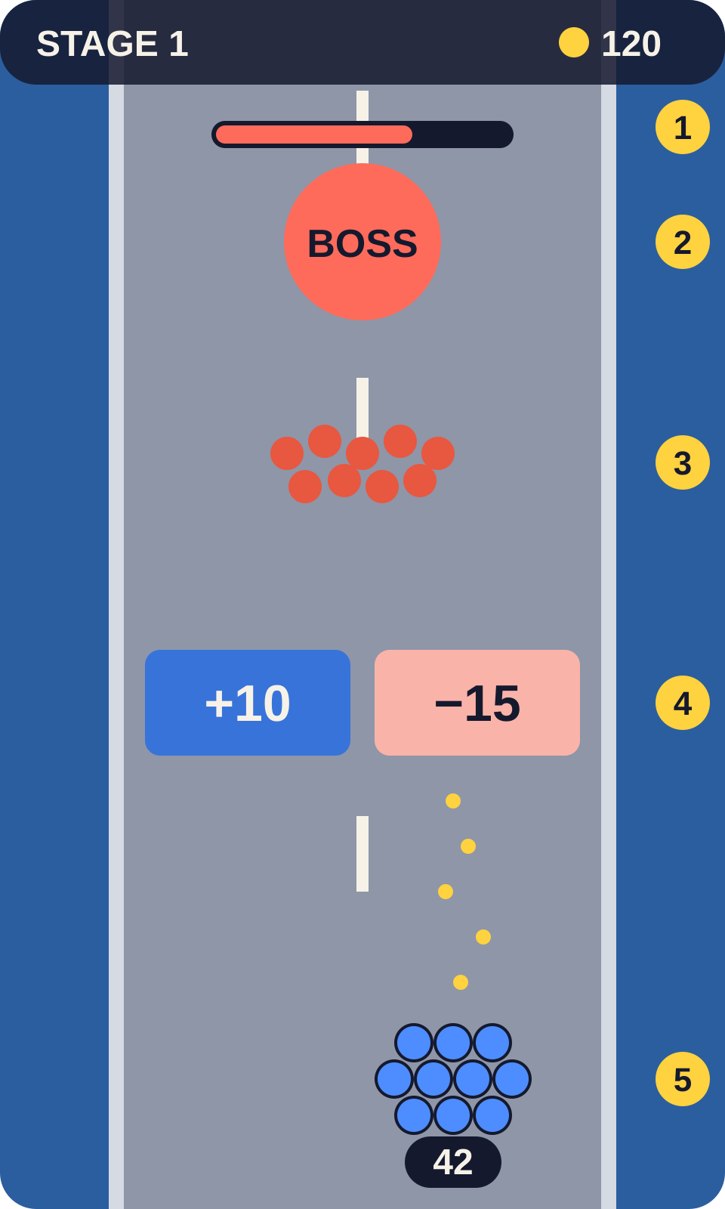
03 콘텐츠
플레이 화면 (예상도)
1
상단 UI: 스테이지, 코인
2
보스: HP 바, 패턴 공격
3
적 무리: 부딪히면 병사와 1:1 소멸
4
게이트: 통과 시 연산, 총알로 값 변경
5
병사 무리: 좌우 이동, 자동 사격, 병사 수 표시
실제 그래픽은 스프라이트로 교체 예정
14 / 21

Slide 15
03 콘텐츠
UI와 사운드
화면 | UI 요소
타이틀 | 게임 시작, 업그레이드, 종료 메뉴
플레이 | 스테이지, 코인, 진행도 바, 병사 수 말풍선
보스전 | 보스 HP 바, 패턴 경고 표시
결과 | 획득 코인, 남은 병사, 최고 기록
업그레이드 | 3가지 항목, 레벨, 비용
구분 | 사운드
배경음 | 타이틀 / 주행 / 보스전 3종
게이트 | +, × 통과: 상승음 · −, ÷ 통과: 하강음
전투 | 사격음, 적 처치음, 병사 소멸음
보스 | 피격음, 패턴 경고음
결과 | 클리어 / 실패 효과음
15 / 21

Slide 16
04 기술 설계
클래스 구조
클래스 / 모듈 | 역할
main.py, 모드 파일 | 게임 루프, 타이틀·플레이·업그레이드·게임오버 화면 전환
game_world.py | 레이어별 오브젝트 관리, 추가·삭제, 일괄 update·draw (실습 구조 확장)
Squad / Soldier | 병사 무리의 수·대형·이동 관리 / 개별 병사 애니메이션과 상태
Bullet | 병사·적의 총알, 화면 밖으로 나가면 삭제 (실습의 Ball 확장)
Gate | 종류·값 보관, 피격 시 값 변경, 통과 시 연산
Enemy (Grunt, Charger, Shooter) | 공통 부모 + 종류별 행동
Boss | HP, 패턴 상태 머신
Stage, HUD, SaveData | 스테이지 데이터 로딩 / UI 표시 / JSON 저장·불러오기
16 / 21

Slide 17
04 기술 설계
게임 월드 레이어와 상태 머신
게임 월드 레이어 (아래에서 위로 그림)
0 배경 (다리, 바다)
1 게이트 · 적
2 병사 · 총알
3 보스
4 UI
병사 무리 상태 머신
RUN (주행)
FIGHT (보스전)
WIN / DEAD
보스 상태 머신
IDLE
WARN (경고)
ATTACK
COOLDOWN
DEAD
17 / 21

Slide 18
04 기술 설계
수업 내용과 구현 연결
수업 내용 | 게임에서 쓰이는 곳 | 진도
애니메이션 | 병사·적·보스의 달리기, 사격, 사망 동작 | 배움
입력 처리 | 키보드 좌우 이동, 마우스 드래그 이동 | 배움
상태 머신 | 병사 무리·보스 상태 전환 (transitions) | 배움
게임 월드 | 레이어 관리, 총알·적 생성과 삭제 | 배움
충돌 | 총알과 게이트·적·보스, 병사와 적 | 배울 예정
카메라 | 세로로 스크롤되는 다리 맵 | 배울 예정
게임 AI | 적 추적, 보스 패턴 | 배울 예정
UI · 오디오 · 저장 | HUD, 효과음·배경음, 업그레이드 저장 | 배울 예정
18 / 21

Slide 19
05 개발 계획
8주 개발 일정
주차 | 개발 내용 | 완료 기준
1주차 | 다리 배경 스크롤, 무리 좌우 이동 (키보드·마우스) | 스크롤하며 좌우 이동 가능
2주차 | 병사 무리 생성·대형 배치, 자동 사격 | 병사 수 변경 시 대형 갱신
3주차 | 게이트 4종, 통과 연산, 총알 피격 시 값 변경 | 게이트로 병사 증감 확인
4주차 | 적 3종, 충돌 처리, 병사 감소, 실패 처리 | 병사 0명 시 게임오버
5주차 | 보스 (HP 바, 패턴), 클리어 처리 | 보스 처치 시 클리어
6주차 | 스테이지 3개 데이터, 난이도 조절 | 1~3스테이지 연속 플레이
7주차 | UI, 사운드, 코인·업그레이드, 저장 | 재시작해도 업그레이드 유지
8주차 | 연출 추가, 밸런스·버그 수정 | 최종 빌드
2차 발표 목표: 1~4주차 핵심 플레이 시연 · 3차 발표 목표: 전체 완성
19 / 21

Slide 20
05 개발 계획
리소스 계획
리소스 | 준비 방법
병사·적·보스 스프라이트 | 무료 에셋 (OpenGameArt, itch.io 등 라이선스 확인) 또는 직접 제작
다리·바다 배경 | 세로로 이어 붙일 수 있는 타일 이미지 직접 제작
게이트·UI | 단순 도형 + 숫자 폰트로 직접 제작
폰트 | pico2d에서 로드 가능한 무료 한글 폰트 (영문 파일명으로 저장)
사운드 | 무료 효과음·배경음 사이트 (라이선스 확인)
초기에는 도형으로 개발하고, 기능이 완성되면 스프라이트로 교체합니다. 파일·폴더 이름은 영문, 공백 없이 사용합니다.
20 / 21

Slide 21
05 개발 계획
리스크와 대응
리스크 | 대응
병사·총알이 많아지면 느려짐 | 화면 표시 100명 상한, 총알 수 상한, 간단한 사각형 충돌 검사
리소스 부족 | 도형으로 먼저 개발, 무료 에셋으로 교체
일정 지연 | 필수(게이트·적·보스·3스테이지)부터 완성, 연출은 마지막
밸런스 문제 | 수치를 스테이지 데이터 파일로 분리해서 빠르게 조정
원근감 표현 어려움 | 기본은 탑다운, 여유가 있으면 위쪽 오브젝트를 작게 그려 가짜 원근감
21 / 21

